Slide 1
Кукла «Крупеничка»
Изготовление и сборка

Slide 2
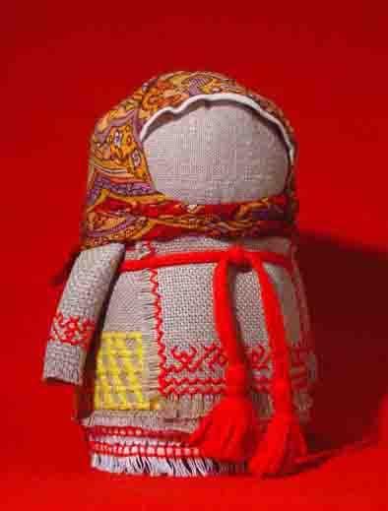

Slide 3
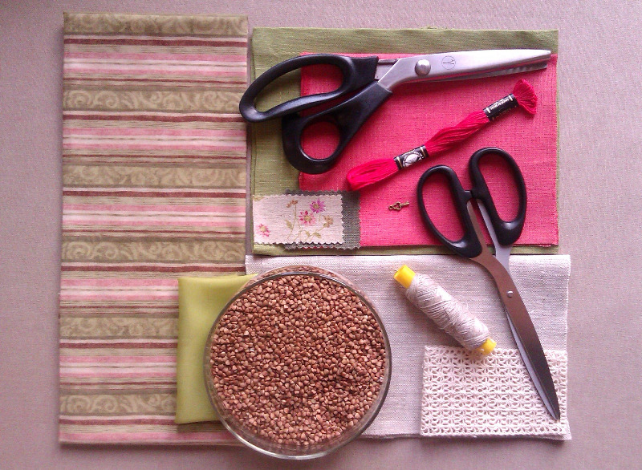
Для создания Крупенички понадобится:

Slide 4
Для куколки вам понадобятся:
квадрат плотной льняной ткани белого или близкого к телесному цвета – 15 х 15 см;
просеянная ядрица – около половины граненого стакана;
мягкий ситец для нижней юбки – 16 х 5 см;
полоска кружева или тесьмы для отделки нижней юбки – 16 см;
плотная шерстяная ткань для верхней юбки – 15 х 5 см;
2 квадрата ткани для рукавов (рук) – 6 х 6 см;
небольшой прямоугольник для фартучка;
треугольник из мягкого ситца на нижний платок – длина катетов около 16 см;
тесьма или узкое кружево для украшения переднего края нижнего платка;
треугольник яркой ткани на верхний платок – размер сторон 28-30 см;
крепкие нити для обвязывания и иголка с нитью для шитья.

Slide 5
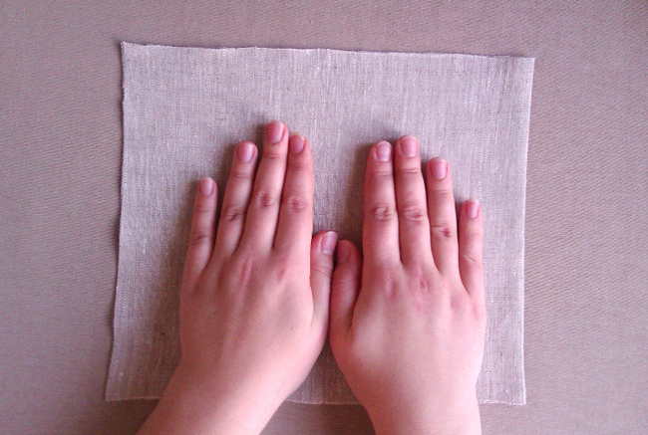
Для тельца берем небелёную льняную ткань, кладем на неё рядом две ладони, отмеряя таким способом квадрат ~ 20х20 см. .

Slide 6
Вырезаем

Slide 7
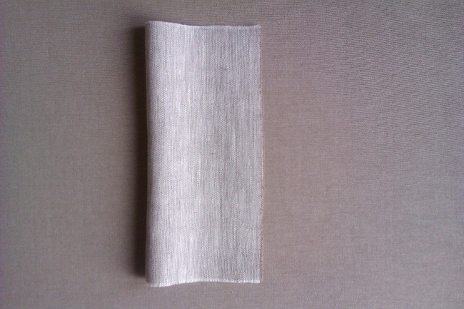
Получившийся квадрат складываем пополам.

Slide 8
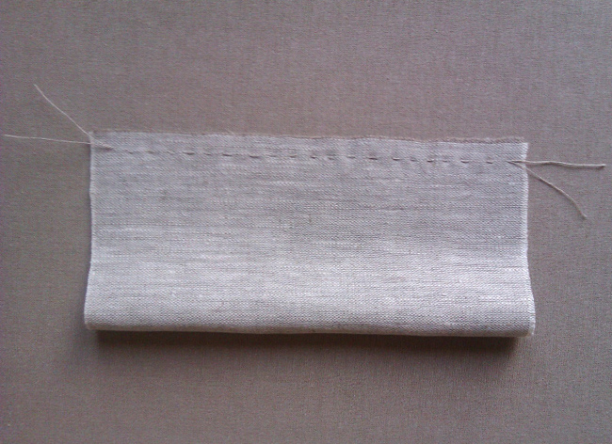
На расстоянии 1 см. от края сшиваем между собой натуральной льняной нитью. Хвостики ниток с двух сторон я оставляю длинными и связываю потом из них узелки вручную.

Slide 9
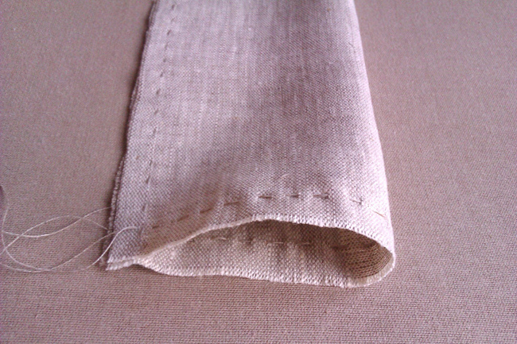
Сверху и снизу мешочка собираем край ткани наметочным швом,
оставляя длинные хвостики ниток, для того, чтобы мы смогли их
затянуть и надежно завязать.

Slide 10
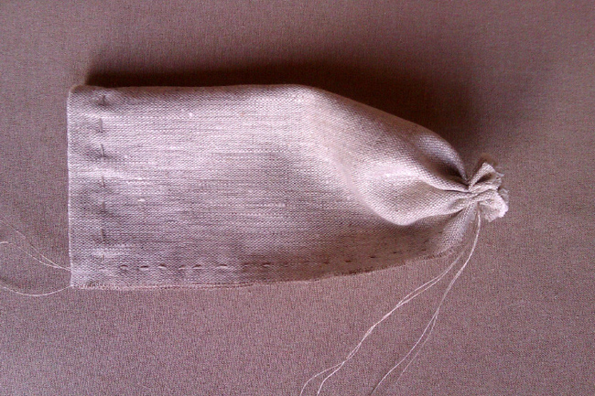
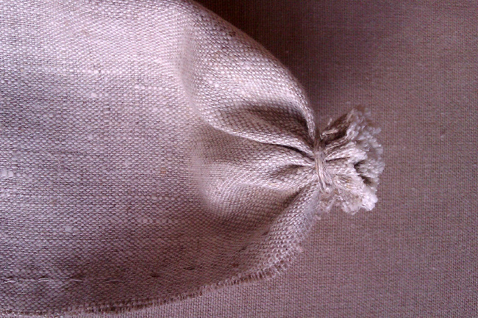
Ту часть мешочка, которая будет низом куколки, стягиваем,
завязываем на 3 узла, для надежности обматываем остатками
нитки и закрепляем их ещё 3 узлами.

Slide 11
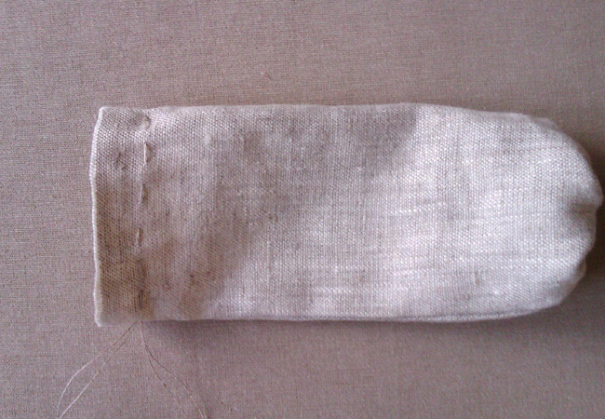
Выворачиваем мешочек на лицевую сторону.

Slide 12
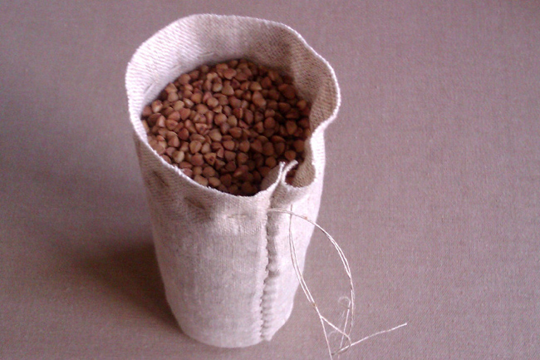
Засыпаем крупу. Тельце должно быть очень плотным, поэтому
насыпаем полный мешочек, оставляя совсем немного места,
чтобы спрятать в него хвостики ткани.

Slide 13
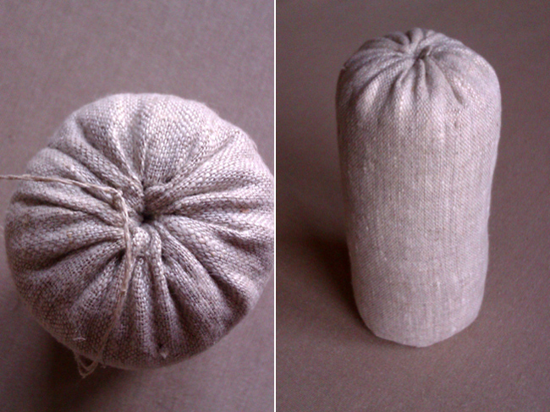
.После того, как мы спрятали остатки ткани внутрь, очень туго
его стягиваем и завязываем на 3 узла.

Slide 14
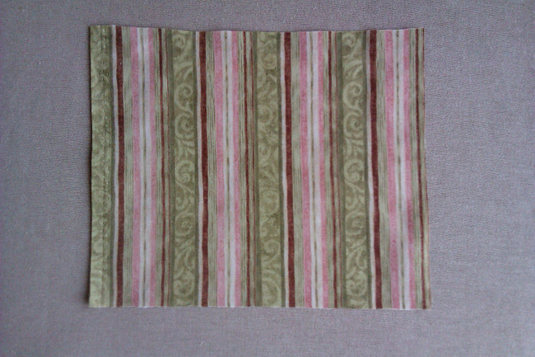
Отмеряем из ткани нижнюю рубаху. Рубашка должна
закрывать 2/3 нашей куколки, т.е. скрывать её от «шеи»
до «пят», оставляя место для личика. Для того чтобы
нижний край рубахи был ровным, мы сложим ткань пополам. Вырезаем.

Slide 15
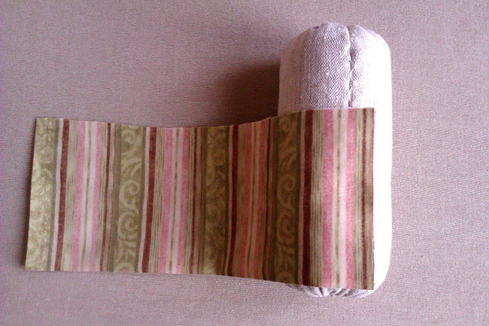
Обматываем нашу куколку, располагая края ткани внахлест, закрывая, таким образом, задний шов мешочка. Шов будет у нас затылком куколки.

Slide 16
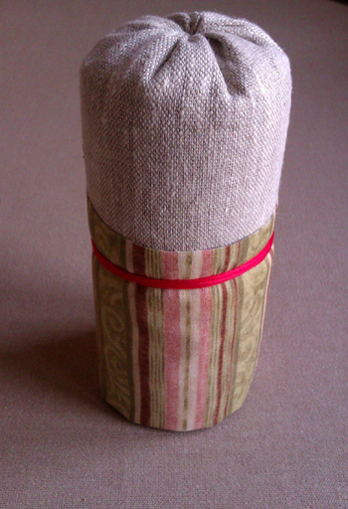
Плотно обматываем и закрепляем ткань красной ниткой.

Slide 17
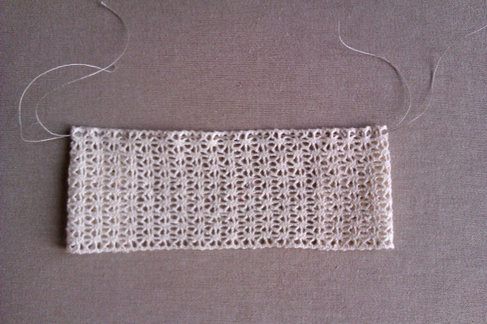
. Отмеряем и отрезаем льняные кружева для верхней рубахи.

Slide 18
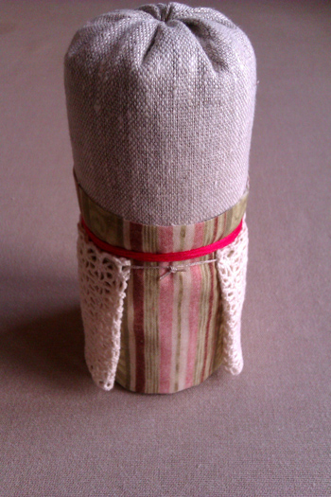
Оборачиваем их поверх нижней рубахи таким образом, чтобы с
Лицевой стороны края рубахи не смыкались, оставляя просвет
примерно в 3 см. Собираем льняной нитью и закрепляем на 3
узла.

Slide 19
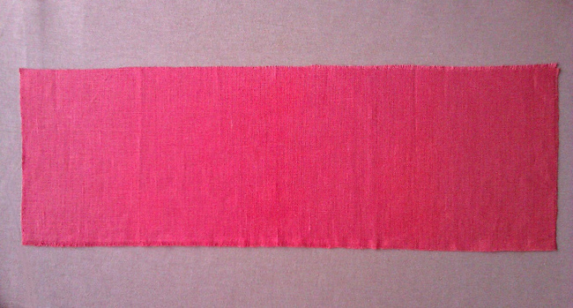
Переходим к созданию зипуна (кафтана). Вырезаем полоску
ткани. Длина полоски зависит от того, насколько толстая сама
ткань. Если она тонкая полоску вырезаем длиннее, если
плотная – меньше.

Slide 20
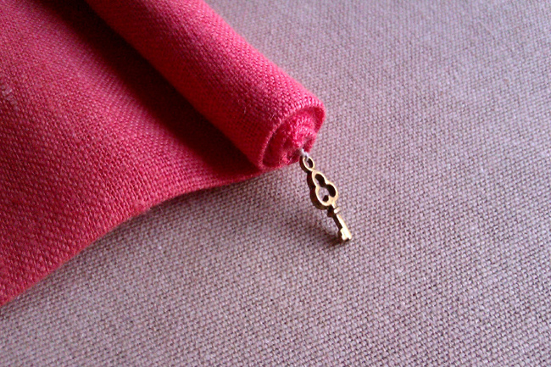
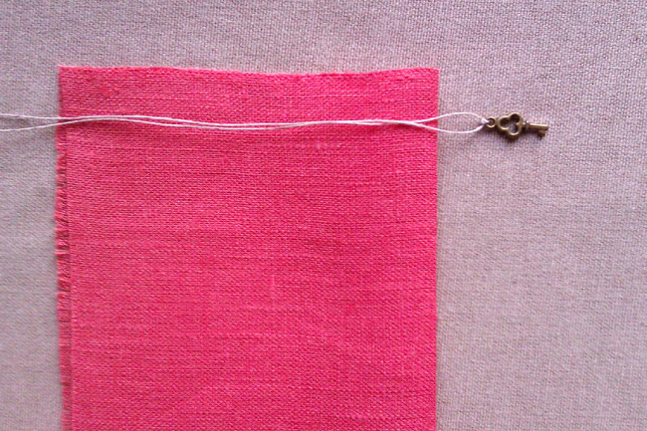
Берем медную подвеску (у меня это будет ключик). Продеваем в ушко льняную нить и прочно закрепляем её по центру двумя узлами. И от краев к центру начинаем скручивать рукава-ручки, вместе с нитью и ключом.

Slide 21
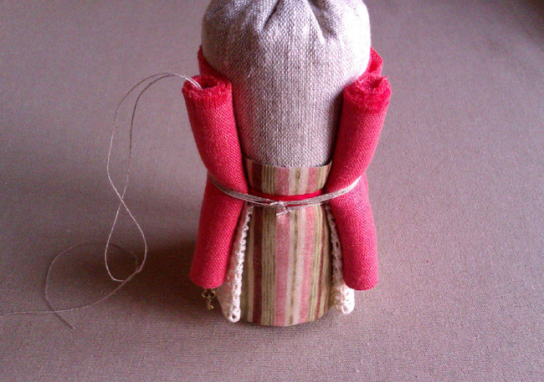
Получившийся зипун одеваем на куколку таким образом, чтобы края скрученных рукавов остались снаружи, а по высоте располагались на 1,5-2 см. выше нижнего края рубахи. Плотно обматываем и закрепляем зипун льняной нитью. Завязываем на 3 узла.

Slide 22
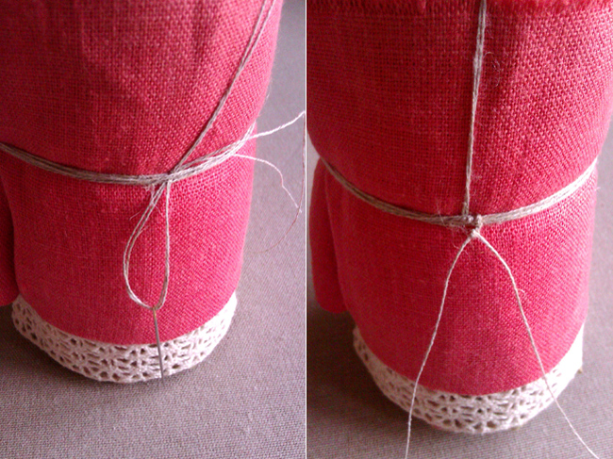
Хвостик нитки, держащий ключик, перекидываем по диагонали
через голову, и с помощью иглы аккуратно прикрепляем к нитке,
которая держит зипун. Куколку не колем, и ничего к ней не
пришиваем! Игла нам нужна только для того, чтобы мы смогли
обмотать нить от ключика вокруг нити, скрепляющий зипун.
Закрепляем 3 узлами.

Slide 23
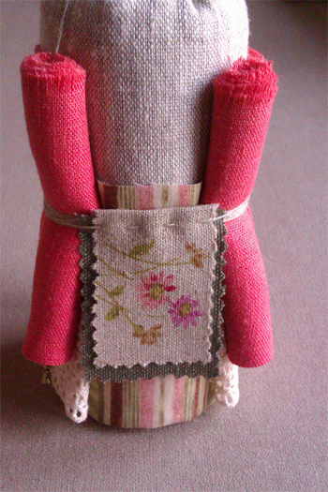
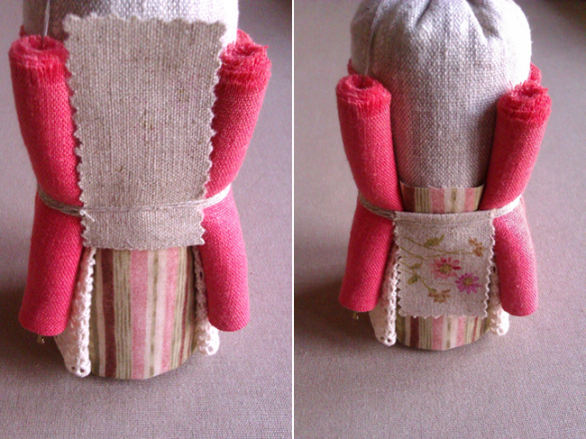
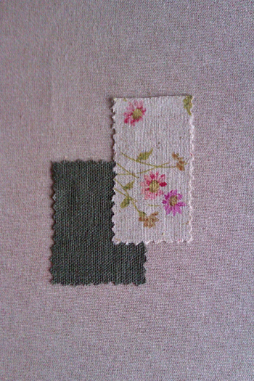
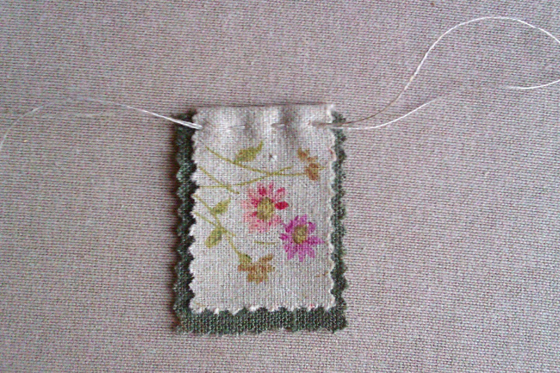
Переходим к фартуку. Вырезаем один или несколько небольших прямоугольных кусочков ткани и кружева.

Slide 24
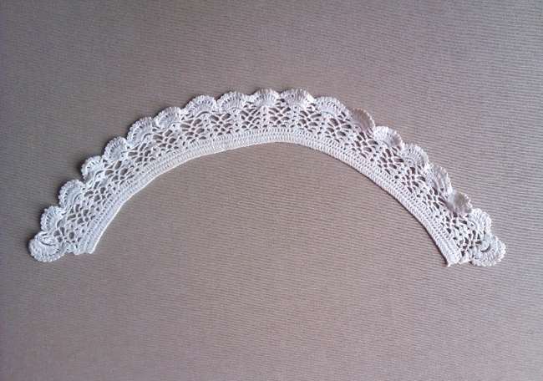
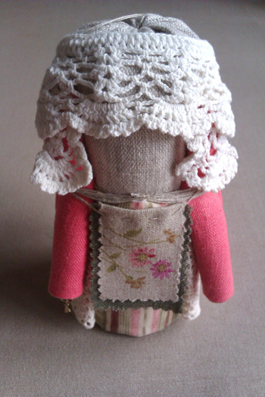
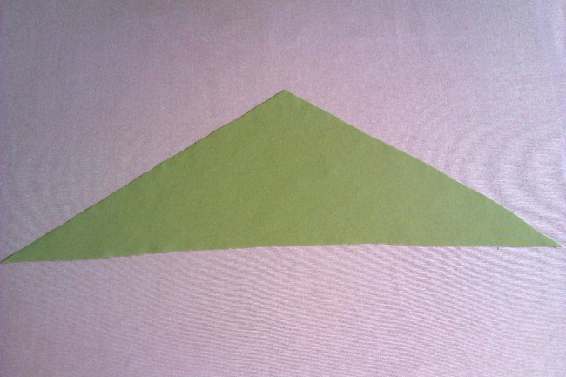
Вырезаем из ткани полоску для повойника или берем
льняное кружево. Оборачиваем его вокруг головы куколки,
поверх краев зипуна, и закрепляем. Затем вырезаем
треугольник платка

Slide 25
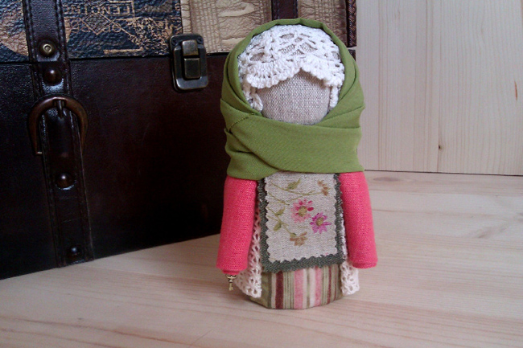
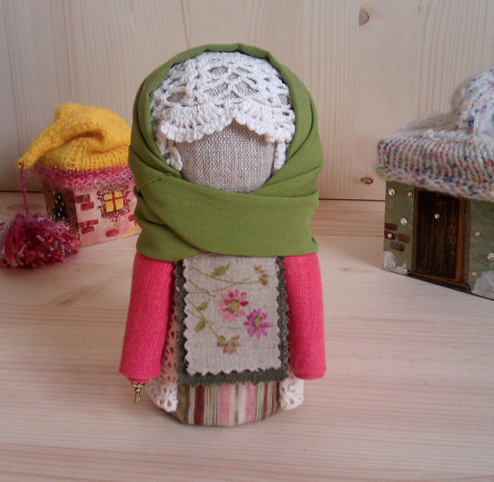
Одеваем.
Готова

